Slide 1
Привлечение родителей, законных представителей
при обучении и воспитании
детей с ОВЗ
Учитель – дефектолог, учитель начальных классов, учитель математики Мартакова Е.Ю. г.Москва 2018

Slide 2
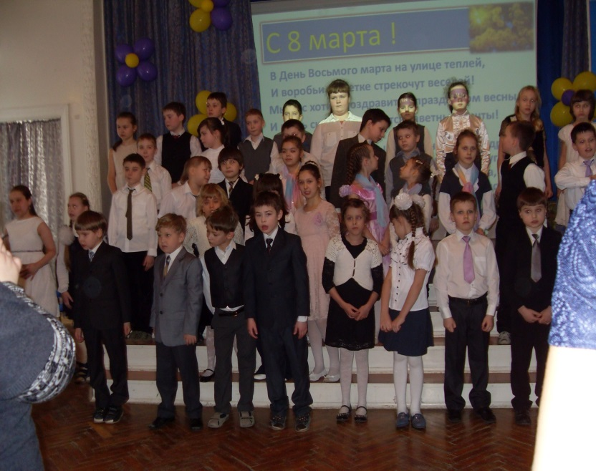
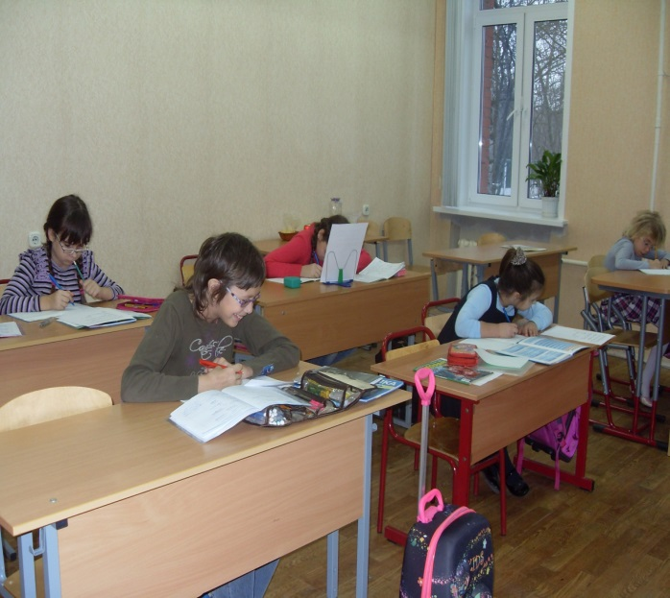
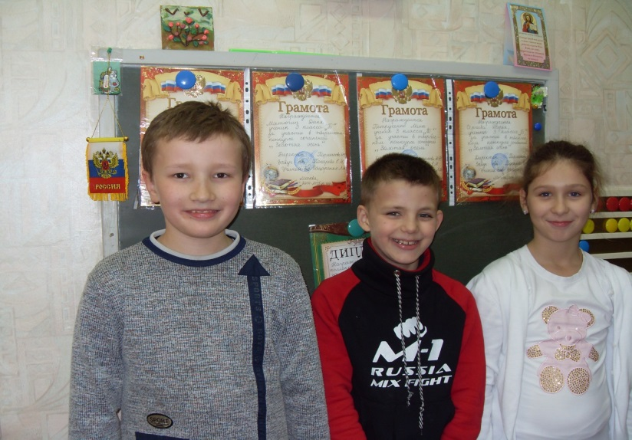
Несмотря на имеющиеся у детей проблемы, каждый из них обучается и принимает участие в жизни школы.

Slide 3
«Взаимоотношения с родителями занимают, быть может, наиболее деликатное место; с родителями врач должен себя выказать ловким дипломатом—чтобы получить признание, терпеливым— подвергаясь упрекам, мягким—потому что гнев никогда не разрешает трудностей, твердым—для того, чтобы получить от родителей повиновение при решении, которое считает лучшим для ребенка»
( Цит. по: Медведев М. Я. Современное состояние детской невропсихиатрии во Франции//Современная психоневрология, — 1928.— № VII-VIII.—C. 102.).

Slide 4
Аспекты актуальности форм взаимодействия учителя - дефектолога с родителями ребенка с задержкой психического развития
оказать квалифицированную поддержку родителям
(социально-правовую, психолого-педагогическую);
помочь близким взрослым создать комфортную
для развития ребенка семейную среду;
создать условия для активного участия родителей
в воспитании и обучении ребенка;
формировать адекватные взаимоотношения между
родителями и их детьми.

Slide 5
Основные принципы работы с родителями
комплексного
подхода к
организации
коррекционно-
педагогического
процесса
единства
диагностики и
коррекционно -
педагогического
процесса
сотрудничества
между
родителями и
специалистами,
родителями и
детьми
решения
задачи через
интерес
ведущей
деятельности
Не сравнивать ребенка с другими детьми !

Slide 6
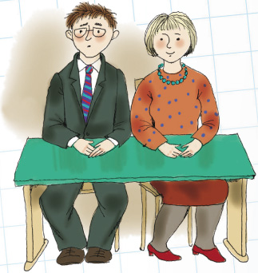
Формы работы учителя – дефектолога с родителями
1
Консультативно-рекомендательная работа
2
Лекционно-просветительская работа
3
Практические занятия для родителей
4
Индивидуальные и подгрупповые занятия с родителями

Slide 7
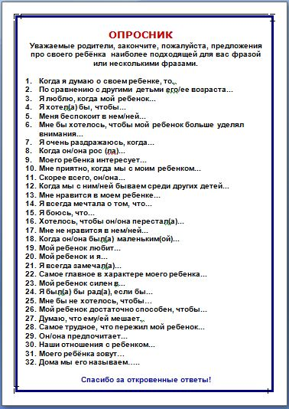
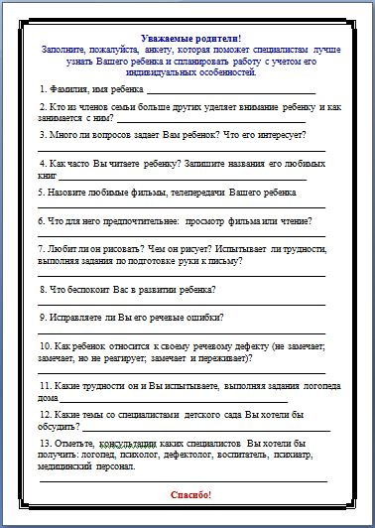
Консультативно-рекомендательная работа
Лист вопросов учителю-дефектологу от родителей: родители пишут вопросы,
учитель – дефектолог в виде консультации или индивидуальной беседы отвечает на интересующие вопросы родителей.
Опросы.
Анкетирование.
Интервью.

Slide 8
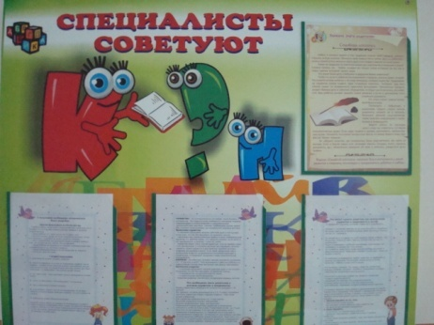
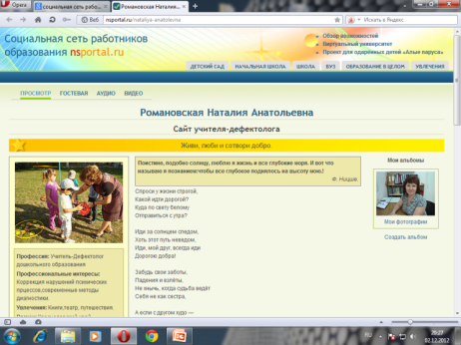
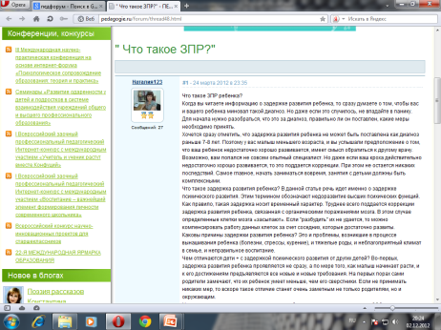
Лекционно-просветительская работа
Проведение лекционных занятий, консультаций для получения необходимых теоретических знаний по различным вопросам воспитания и обучения детей.
Участие родителей в тематических собраниях, проводимых дефектологом совместно с другими специалистами ОО.
Использование стенда для родителей , где в занимательной форме собрана вся полезная информация.
Использование информационно-коммуникационных технологий (ИКТ):
общение по электронной почте,
- Использование собственного интернет сайта,
использование электронных носителей,
мультимедийные презентации.

Slide 9
Практические занятия для родителей
Индивидуальные и подгрупповые занятия с родителями
Формы работы:
– демонстрация родителям приёмов работы с ребёнком;
– конспектирование родителями занятий, проводимых педагогом;
– выполнение домашних заданий со своим ребёнком;
– чтение родителями литературы, рекомендованной специалистом;
– реализация творческих замыслов родителей в работе с ребёнком.
Семинары-практикумы.
Беседы.
Круглые столы.
Досуги и развлечения с участием родителей

Slide 10
Таким образом, данная система работы учителя – дефектолога с родителями позволяет:
Повысить педагогическую культуру родителей
разъяснить и показать родителям, в чем состоит коррекционно-воспитательная работа, подчеркнуть полезность разумных требований к ребенку, необходимость закрепления достигнутого на занятиях в домашних условиях
еженедельно информировать родителей о проведенных занятиях, предлагать задания для закрепления изученного материала
оказать квалифицированную педагогическую поддержку родителям
привлечь к коррекционно-воспитательной работе всю семью ребенка

Slide 11
«Доверяйте родителям, создавайте условия для их активного участия в воспитании и обучении ребенка, прислушивайтесь к родителям, но не идите у них на поводу и не допускайте панибратства, будьте терпеливы и корректны, уверенны и последовательны».

Slide 12
Благодарю за внимание!

